Slide 1
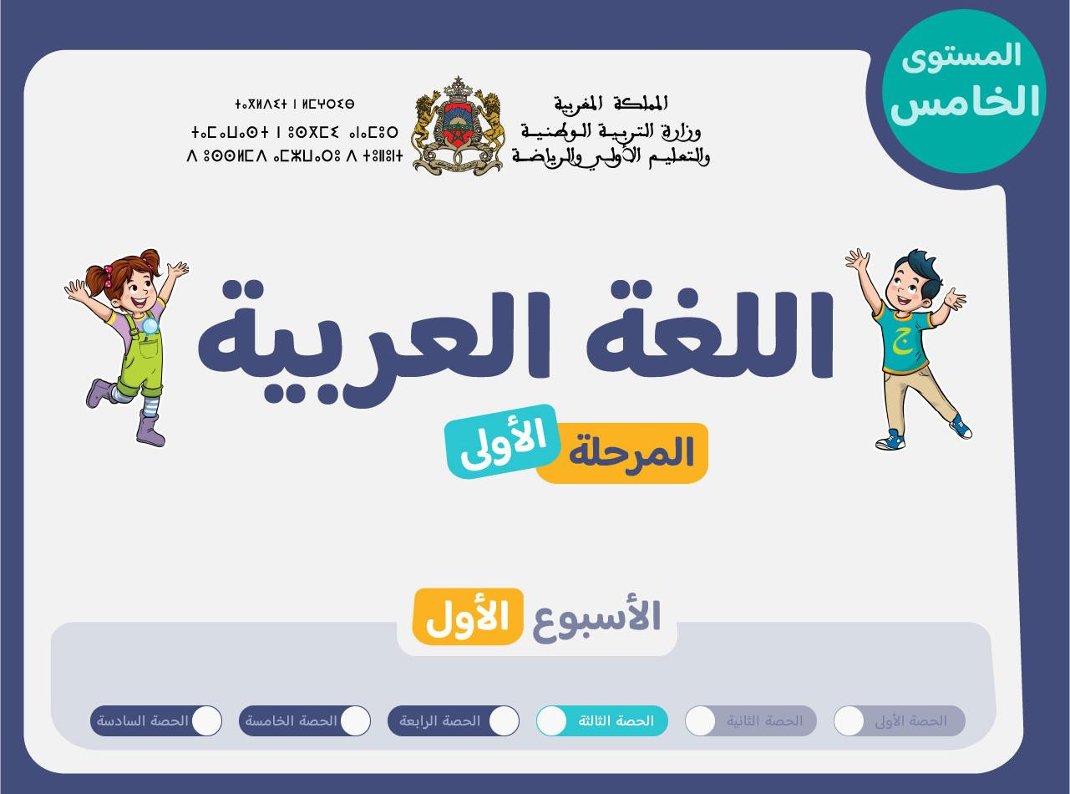


Slide 2

ينصح باعتماد صيغة عرض الشرائح (mode diaporama) أثناء تقديم الدرس في القسم بالنقر على أيقونة العرض كما هو موضح.

Slide 3






تعيين تلميذ(ة) للإجابة
توجيهات و شرح التعليمات
عرض فيديو
المرور بين الصفوف للمساعدة و تصحيح الإنجازات
عمل في ثنائيات
نهاية الشريط، المرور إلى الشريحة الموالية.

Slide 4

تنظيم حصص الأسبوع
اليوم 4 -
اليوم1 -
نشاط اعتيادي (10)
ورشة الكتابة: إملاء (30)
ورشة الكتابة : إنتاج كتابي – الحصة1 (30)
نشاط اعتيادي (10)
المعجم (30)
الاستماع . (30)
اليوم 5 -
اليوم2 -
نشاط اعتيادي (10)
قراءة : ما بعد القراءة : تقويم المقروء(30)
ورشة الكتابة : إنتاج كتابي الحصة 2 (30)
نشاط اعتيادي (10)
قراءة : ما قبل القراءة: التوقع والتحقق 30 د
قراءة : أثناء القراءة – الفهم 30 د
اليوم 6 -
اليوم 3 -
نشاط اعتيادي (10)
مراجعة توليف (شكل وفهم) (40)
القراءة الاثرائية : الحصة 1 (20)
1نشاط اعتيادي (10)
قراءة : أثناء القراءة (30)
ورشة الكتابة: الصرف والتحويل . (30)
Révision
Lecture offerte

Slide 5


هيكلة حصة اليوم
طلاقة
منارات على درب النجاح -تطبيق الاستراتيجية - استثمار
اَلْفِعْلُ وَأَزْمِنَتُهُ

Slide 6

عند نهاية الحصة
على الأقل 80% من المتعلمين سيكونون قادرين على:
قراءة فقرة دون أخطاء؛
الإجابة عن أسئلة الفهم بتوظيف الإستراتيجية المدروسة؛
تمييز الفعل في أزمنته المختلفة.

Slide 7


انشطة اعتيادية
- 01 النشاط الاعتيادي
الطلاقة

Slide 8


مرحبا بكم ، سنبدأ حصة اللغة العربية.
اختــتام الحــصة
ورشة الكتابة
ورشة القراءة
نشاط اعتيادي

Slide 9

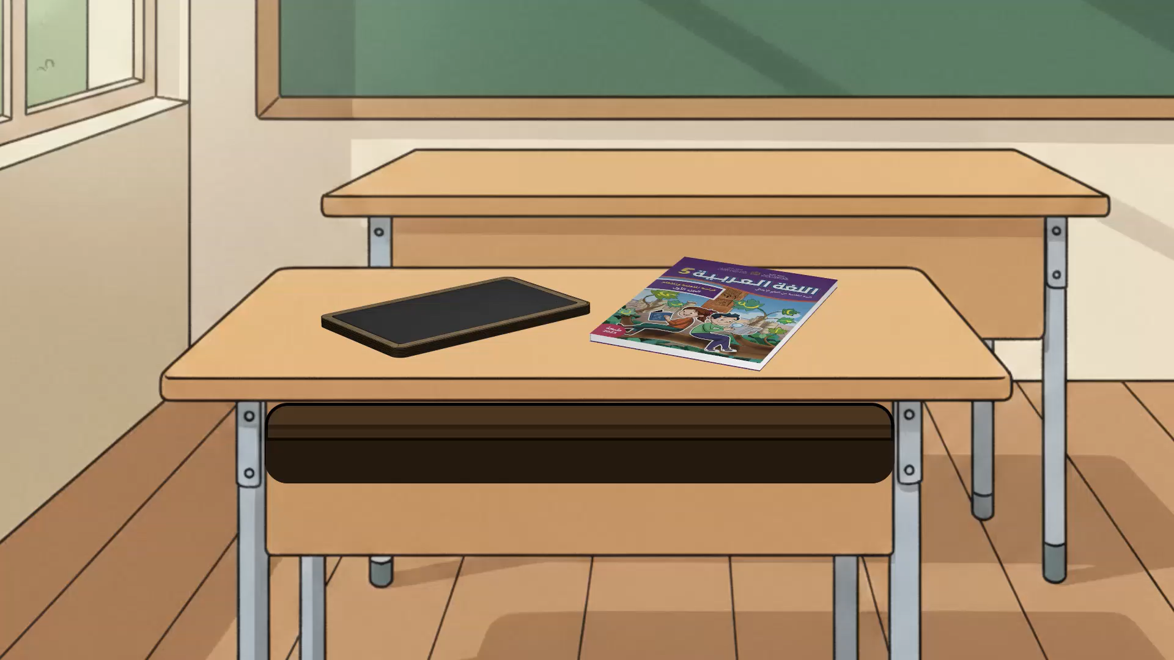
ضعوا اللوحة والكراسة في القمطر
اختــتام الحــصة
استـماع وتحدث
معــــــــــجم
نشاط اعتيادي

Slide 10
ستتدربون في هذه الحصة على قراءة فقرة جديدة بدقة وسرعة. سأقرأ . تابعوا معي
اختــتام الحــصة
ورشة الكتابة
ورشة القراءة
نشاط اعتيادي
اَلْحَياةُ مَليئَةٌ بِقِصَصِ نَجاحٍ جَميلَةٍ. مِنَ ﭐلْمُهِمِّ أَنْ نَعْرِفَ هذِهِ ﭐلْقِصَصَ لِأَنَّها تُشَجِّعُنا وَتَجْعَلُنا نُحِبُّ ﭐلْعَمَلَ وَﭐلتَّمَيُّزَ. قِصَّةُ نَجاحٍ صَغيرَةٍ يُمْكِنُ أَنْ تُلْهِمَ نَجاحاً باهِراً. عِنْدَما نَحْكِي قِصَصَ ﭐلنَّجاحِ، نُشَجِّعُ أَصْحابَها وَنَحْتَفِلُ بِإِنْجازاتِهِمْ. مِنَ ﭐلْجَميلِ أَنْ تُشارِكَ كُلُّ مَدْرَسَةٍ أَوْ مُؤَسَّسَةٍ هَذِهِ ﭐلْقِصَصَ وَتُكَرِّمَ أَصْحابَها. كَما يُمْكِنُ لِكُلِّ شَخْصٍ ناجِحٍ أَنْ يَحْكِيَ قِصَّتَهُ لِلنّاسِ، لِيَسْتَفيدوا مِنْها وَيَتَعَلَّموا كَيْفَ يُثابروا في سَبيلِ النَّجاحِ.

Slide 11

الآن سنمر لتحدي الطلاقة. سأسحب 5 أسماء. من سمع اسمه يمر ليقرأ النص بطلاقة.
اختــتام الحــصة
ورشة الكتابة
ورشة القراءة
نشاط اعتيادي
تَحَدّي ٱلطَّلاقَةِ

Slide 12

سجل الطلاقة: أنادي على التلميذ (ة) : ...........................
اختــتام الحــصة
ورشة الكتابة
ورشة القراءة
نشاط اعتيادي
اَلْحَياةُ مَليئَةٌ بِقِصَصِ نَجاحٍ جَميلَةٍ. مِنَ ﭐلْمُهِمِّ أَنْ نَعْرِفَ هذِهِ ﭐلْقِصَصَ لِأَنَّها تُشَجِّعُنا وَتَجْعَلُنا نُحِبُّ ﭐلْعَمَلَ وَﭐلتَّمَيُّزَ. قِصَّةُ نَجاحٍ صَغيرَةٍ يُمْكِنُ أَنْ تُلْهِمَ نَجاحاً باهِراً. عِنْدَما نَحْكِي قِصَصَ ﭐلنَّجاحِ، نُشَجِّعُ أَصْحابَها وَنَحْتَفِلُ بِإِنْجازاتِهِمْ. مِنَ ﭐلْجَميلِ أَنْ تُشارِكَ كُلُّ مَدْرَسَةٍ أَوْ مُؤَسَّسَةٍ هَذِهِ ﭐلْقِصَصَ وَتُكَرِّمَ أَصْحابَها. كَما يُمْكِنُ لِكُلِّ شَخْصٍ ناجِحٍ أَنْ يَحْكِيَ قِصَّتَهُ لِلنّاسِ، لِيَسْتَفيدوا مِنْها وَيَتَعَلَّموا كَيْفَ يُثابروا في سَبيلِ النَّجاحِ.

Slide 13
الفائزون بنجمة الطلاقة هم ...........................
اختــتام الحــصة
ورشة الكتابة
ورشة القراءة
نشاط اعتيادي
تَحَدّي ٱلطَّلاقَةِ

Slide 14

ورشة القراءة
ورشة القراءة – الحصة 3
منارات على درب النجاح -تطبيق الاستراتيجية - استثمار

Slide 15
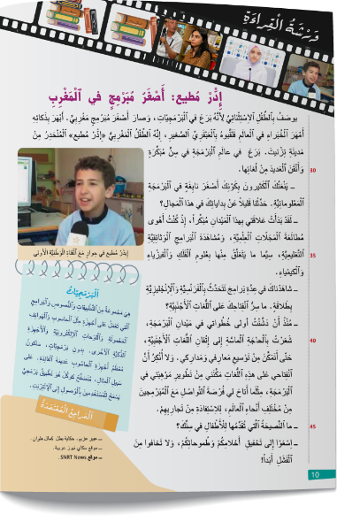
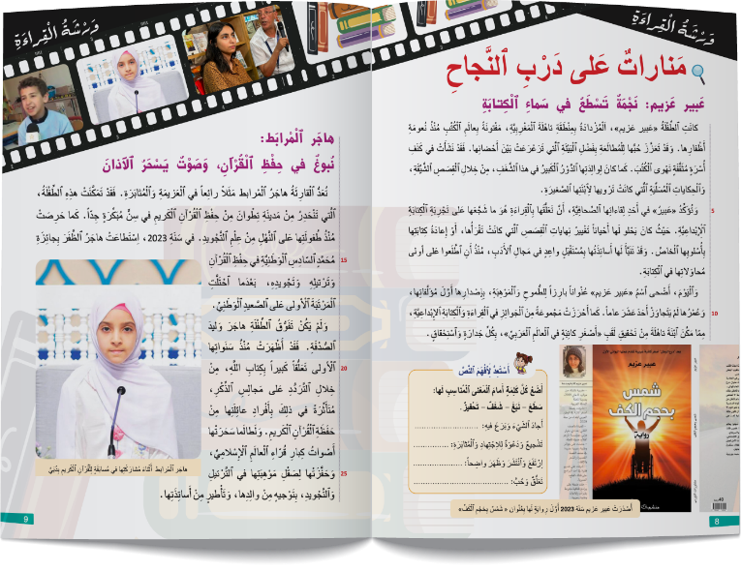
خذوا كراساتكم؛ سنواصل دراسة نص منارات على درب النجاح
اختــتام الحــصة
ورشة الكتابة
ورشة القراءة
نشاط اعتيادي

Slide 16
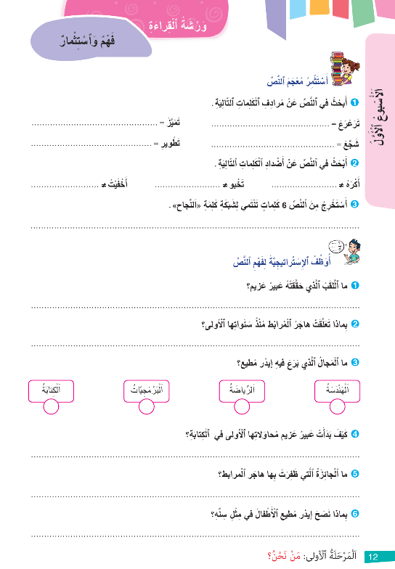
نصحح الواجب المنزلي حول معجم النص ص 12.
اختــتام الحــصة
ورشة الكتابة
ورشة القراءة
نشاط اعتيادي

Slide 17

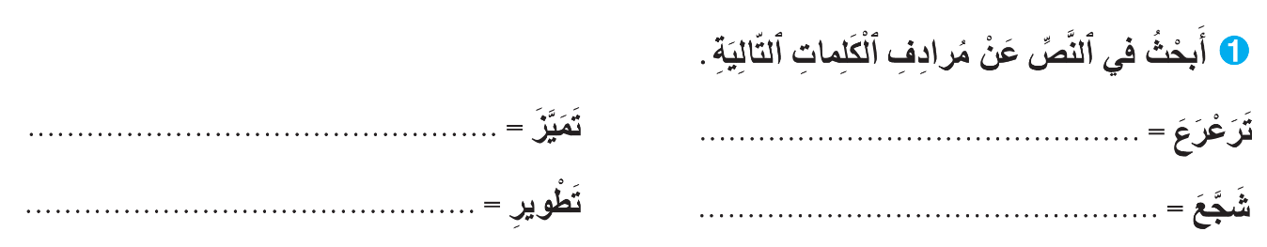
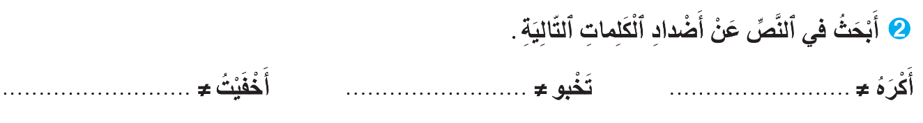
من يقرأ جوابه؟ من يقرأ في النص الجملة التي وردت فيها الكلمة؟
اختــتام الحــصة
ورشة الكتابة
ورشة القراءة
نشاط اعتيادي

Slide 18

صححوا
اختــتام الحــصة
ورشة الكتابة
ورشة القراءة
نشاط اعتيادي
بَرَعَ
نَشَــــأَ
صَقْل - تَوْسيع
حَفَّزَ
أَظْهَرْتُ
تَتَأَلَّقُ
أَهْوى

Slide 19
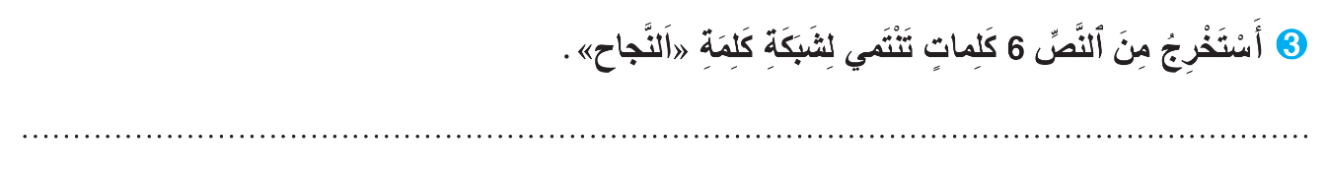
من يقرأ جوابه؟
اختــتام الحــصة
ورشة الكتابة
ورشة القراءة
نشاط اعتيادي

Slide 20
صححوا. من يقرأ من النص الجمل التي وردت فيها هذه الكلمات
اختــتام الحــصة
ورشة الكتابة
ورشة القراءة
نشاط اعتيادي
إِصْرارٌ - طُموحاتٌ - عَزيمَةٌ - إِنْجازٌ - مُثابَرَةٌ - إِبْداعٌ

Slide 21
الآن؛ نواصل التدرب على توظيف استراتيجية الكلمات المفاتيح للإجابة عن أسئلة الفهم.
اختــتام الحــصة
ورشة الكتابة
ورشة القراءة
نشاط اعتيادي

Slide 22
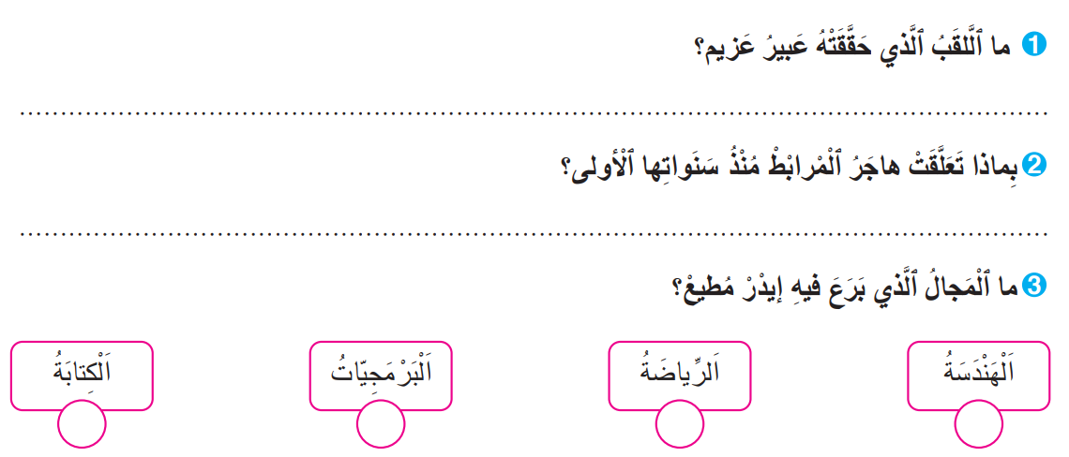
حددوا الفقرات من النص حيث وجدتم الجواب ثم صوغوه. أمامكم 3 دقائق للإجابة عن هذه الأسئلة.
اختــتام الحــصة
ورشة الكتابة
ورشة القراءة
نشاط اعتيادي

Slide 23

انتهى الوقت؛ من يقرأ جوابه عن السؤال؟ من يقرأ الفقرة حيث وجدتم الجواب؟
اختــتام الحــصة
ورشة الكتابة
ورشة القراءة
نشاط اعتيادي

Slide 24
من يشرح كيف وجد الجواب؟
اختــتام الحــصة
ورشة الكتابة
ورشة القراءة
نشاط اعتيادي
حَقَّقَتْ عَبيرُ عَزيمُ لَقَبَ "أَصْغَرِ كاتِبَةٍ في ﭐلْعالَمِ ﭐلْعَرَبِيِّ".

Slide 25

من يجيب عن السؤال؟ من يقرأ المقطع في النص حيث المعلومة؟
اختــتام الحــصة
ورشة الكتابة
ورشة القراءة
نشاط اعتيادي

Slide 26

من يشرح كيف وجد الجواب؟
اختــتام الحــصة
ورشة الكتابة
ورشة القراءة
نشاط اعتيادي
تَعَلَّقَتْ هاجَرُ ﭐلْمَرابَط مُنْذُ سَنَواتِها ﭐلْأولى بِـكِتابِ الله.

Slide 27
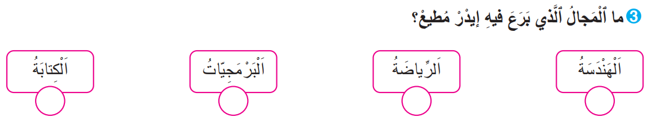
من يجيب عن السؤال الثالث؟ اقرأ الفقرة التي ورد فيها الجواب.
اختــتام الحــصة
ورشة الكتابة
ورشة القراءة
نشاط اعتيادي

Slide 28
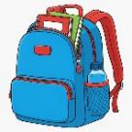
خذوا كراساتكم الصفحة12 . عمل فردي .
اختــتام الحــصة
ورشة الكتابة
ورشة القراءة
نشاط اعتيادي

Slide 29
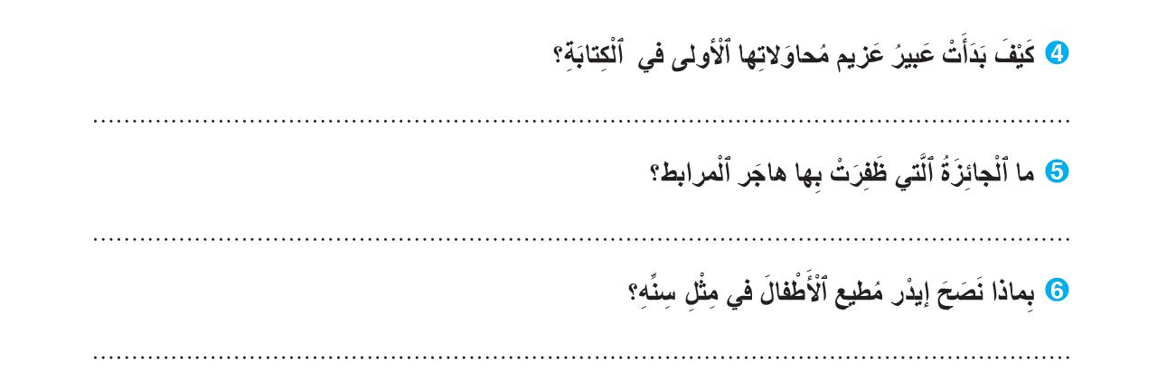
كل واحد منكم يجيب عن الأسئلة. سأمر بين الصفوف لمساعدتكم.
اختــتام الحــصة
ورشة الكتابة
ورشة القراءة
نشاط اعتيادي

Slide 30


انتهى الوقت؛ من يقرأ جوابه؟ صححوا
اختــتام الحــصة
ورشة الكتابة
ورشة القراءة
نشاط اعتيادي
بَدَأَتْ عَبيرُ عَزيمُ مُحاوَلاتِها في ﭐلْكِتابَةِ بتَغْييرِ نِهاياتِ ٱلْقِصَصِ ٱلَّتي كانَتْ تَقْرَؤُها،وَبإِعادَةِ كِتابَةِ هَذِهِ ﭐلْقِصَصِ بِأُسْلوبِها ٱلْخاصِّ.

Slide 31

من يقرأ جوابه؟ صححوا
اختــتام الحــصة
ورشة الكتابة
ورشة القراءة
نشاط اعتيادي
ظَفِرَتْ هاجَرُ ﭐلْمْرابَطْ بِجائِزَةِ مُحَّمَّدٍ ﭐلسّادِسِ ﭐلْوَطَنِيَّةِ في حِفْظِ ﭐلْقُرآنِ ﭐلْكَريمِ وَتَرْتيلِهِ وَتَجْويدِهِ.

Slide 32

من يقرأ جوابه؟ صححوا
اختــتام الحــصة
ورشة الكتابة
ورشة القراءة
نشاط اعتيادي
نَصَحَ إيدْرْ مُطيعُ ﭐلْأَطْفالَ في مِثْلِ سِنِّهِ بِـﭐلسَّعْيِ لِتَحْقيقِ ﭐلْأَحْلامِ دونَ خَوْفٍ مِنَ ﭐلْفَشَلِ.

Slide 33


فسحة

Slide 34

اكتبوا جواب اللغز على اللوحة.
اختــتام الحــصة
ورشة الكتابة
ورشة القراءة
نشاط اعتيادي
كُلَّما أَخَذْتَ مِنْها أَكْثَرَ، أَصْبَحَتْ أَكْبَرَ. ما هِيَ؟

Slide 35
ارفعوا الألواح.
اختــتام الحــصة
ورشة الكتابة
ورشة القراءة
نشاط اعتيادي
كُلَّما أَخَذْتَ مِنْها أَكْثَرَ، أَصْبَحَتْ أَكْبَرَ. ما هِيَ؟

Slide 36
جواب اللغز – من الفائز (ة)؟
اختــتام الحــصة
ورشة الكتابة
ورشة القراءة
نشاط اعتيادي
اَلْحُفْرَةُ

Slide 37

ورشة الكتابة
ورشة الكتابة – الصرف و التحويل
اَلْفِعْلُ وَأَزْمِنَتُهُ

Slide 38
في درس الصرف والتحويل لهذا الأسبوع ستتعرفون الفعل وأزمنته.
اختــتام الحــصة
ورشة الكتابة
ورشة القراءة
نشاط اعتيادي
اَلْفِعْلُ وَأَزْمِنَتُهُ

Slide 39

قبل ذلك؛ لنتذكر كيف نميز الفعل عن باقي أنواع الكلمة. خذوا ألواحكم
اختــتام الحــصة
ورشة الكتابة
ورشة القراءة
نشاط اعتيادي

Slide 40
اكتبوا الفعل من بين هذه الكلمات - ارفعوا الألواح عندما تسمعون إشارتي.
اختــتام الحــصة
ورشة الكتابة
ورشة القراءة
نشاط اعتيادي
سَطَعَ
نَجاحٌ
شَغَفٌ
عَلى

Slide 41
صححوا. من يشرح كيف ميز الفعل؟
اختــتام الحــصة
ورشة الكتابة
ورشة القراءة
نشاط اعتيادي
سَطَعَ
نَجاحٌ
شَغَفٌ
عَلى

Slide 42
اكتبوا الفعل من بين هذه الكلمات - ارفعوا الألواح عندما تسمعون إشارتي.
اختــتام الحــصة
ورشة الكتابة
ورشة القراءة
نشاط اعتيادي
مُثابَرَةٌ
تَأَلَّقْ
بَيْنَ
إصْرارٌ

Slide 43
صححوا. من يشرح كيف ميز الفعل؟
اختــتام الحــصة
ورشة الكتابة
ورشة القراءة
نشاط اعتيادي
مُثابَرَةٌ
تَأَلَّقْ
بَيْنَ
إصْرارٌ

Slide 44
ما الكلمة التي ليست من الأفعال؟ - ارفعوا الألواح عندما تسمعون إشارتي.
اختــتام الحــصة
ورشة الكتابة
ورشة القراءة
نشاط اعتيادي
اُصْمُدْ
تَحفيزٌ
رَنَّ
يَجْتَهِدُ

Slide 45
صححوا. من يشرح كيف ميز أن الكلمة اسم وليست فعلا؟
اختــتام الحــصة
ورشة الكتابة
ورشة القراءة
نشاط اعتيادي
اُصْمُدْ
تَحفيزٌ
رَنَّ
يَجْتَهِدُ

Slide 46

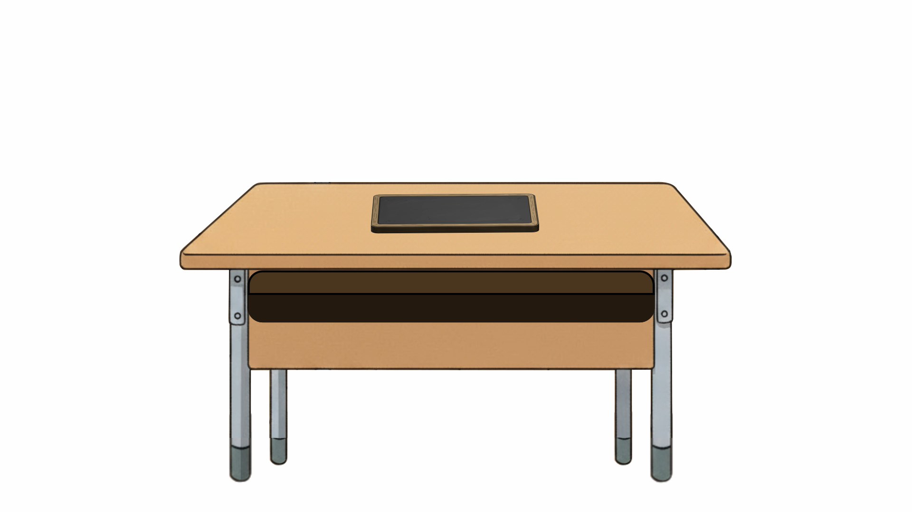
ضعوا الألواح في القمطر؛ الآن سنراجع أزمنة الفعل.
اختــتام الحــصة
ورشة الكتابة
ورشة القراءة
نشاط اعتيادي

Slide 47
هذه أزمنة الفعل في اللغة العربية؛ من يقرأ؟
اختــتام الحــصة
ورشة الكتابة
ورشة القراءة
نشاط اعتيادي
فِعْلُ أمْرٍ
فِعْلٌ مُضارعٌ
فِعْلٌ ماضٍ

Slide 48

الماضي يدل على حدث وقع في السابق. من يقرأ المثال؟
اختــتام الحــصة
ورشة الكتابة
ورشة القراءة
نشاط اعتيادي
يَدُلُّ عَلى حَدَثٍ وَقَعَ في ٱلسّابِقٍ.
فِعْلٌ ماضٍ
دَرَسْنا الْحِكايَةَ في الْحِصَّةِ السّابِقَةِ.

Slide 49
اختــتام الحــصة
ورشة الكتابة
ورشة القراءة
نشاط اعتيادي
المضارع يدل على حدث يقع الآن أو يقع دائما . من يقرأ المثال؟
يَدُلُّ عَلى حَدَثٍ يَقَعُ ٱلآنَ أَوْ يَقَعُ دائِماً.
فِعْلٌ مُضارعٌ
نَدْرُسُ الصَّرْفَ الْآنَ.
نَدْرُسُ اللُّغَةَ الْعَرَبِيَّةَ كُلَّ يَوْمٍ.

Slide 50
أما الأمر فيدل على حدث نطلب حدوثه . من يقرأ المثال؟
اختــتام الحــصة
ورشة الكتابة
ورشة القراءة
نشاط اعتيادي
يَدُلُّ عَلى طَلَبِ ﭐلْقِيامِ بِحَدَثٍ
فِعْلُ أمْرٍ
اُدْرُسْوا بِجِدٍّ.

Slide 51
الان؛ سأحدد زمن الفعل في الجملة التالية. تابعوا معي الخطوات التي سأتبعها.
اختــتام الحــصة
ورشة الكتابة
ورشة القراءة
نشاط اعتيادي
سافَرْتُمْ خِلالَ عُطْلَةِ ٱلصَّيْفِ.

Slide 52

بداية أحدد الفعل في الجملة. هنا الفعل هو سافرتم.
اختــتام الحــصة
ورشة الكتابة
ورشة القراءة
نشاط اعتيادي
سافَرْتُمْ خِلالَ عُطْلَةِ ٱلصَّيْفِ.

Slide 53

أطرح السؤال : هل الفعل يدل على حدث مضى أم يحدث الآن؟ أم أطلب حدوثه؟
اختــتام الحــصة
ورشة الكتابة
ورشة القراءة
نشاط اعتيادي
سافَرْتُمْ خِلالَ عُطْلَةِ ٱلصَّيْفِ.

Slide 54
الفعل قد حدث في السابق فهو فعل ماض.
اختــتام الحــصة
ورشة الكتابة
ورشة القراءة
نشاط اعتيادي
سافَرْتُمْ خِلالَ عُطْلَةِ ٱلصَّيْفِ.
فِعْلٌ ماضٍ

Slide 55
من يذكرنا بالتساؤل الذي نطرحه لتحديد زمن الفعل؟ 
اختــتام الحــصة
ورشة الكتابة
ورشة القراءة
نشاط اعتيادي
لِتَحْديدِ زَمَنِ ٱلْفِعْلِ ،أَطْرَحُ أَسْئِلَةً:
هَلْ يَدُلُّ ٱلْفِعْلُ عَلى طَلَبِ ﭐلْقِيامِ بِحَدَثٍ؟
هَلْ يَدُلُّ ٱلْفِعْلُ عَلى حَدَثٍ يَقَعُ ٱلآنَ أَوْ يَقَعُ دائِماً أَوْ سَيَحْدُثُ؟
هَلْ يَدُلُّ ٱلْفِعْلُ عَلى حَدَثٍ وَقَعَ في ٱلسّابِقٍ؟
اَلْأمْرُ
اَلْمُضارعُ
اَلْماضي

Slide 56
دوركم الآن؛ باتباع نفس الخطوات؛ حددوا زمن الفعل في الجملة التالية.
اختــتام الحــصة
ورشة الكتابة
ورشة القراءة
نشاط اعتيادي
خِلالَ عُطْلَةِ ٱلصَّيْفِ نُسافِرُ إلى ٱلْبَحْرِ.

Slide 57
خذوا الألواح؛ بداية حددوا الفعل في الجملة.
اختــتام الحــصة
ورشة الكتابة
ورشة القراءة
نشاط اعتيادي
خِلالَ عُطْلَةِ ٱلصَّيْفِ نُسافِرُ إلى ٱلْبَحْرِ.

Slide 58
صححوا. من يذكرنا بالسؤال الذي نطرحه لتحديد زمن الفعل؟ حددوا زمن الفِعْلِ
اختــتام الحــصة
ورشة الكتابة
ورشة القراءة
نشاط اعتيادي
نُسافِرُ

Slide 59
صححوا. من يذكرنا بالسؤال الذي نطرحه لتحديد زمن الفعل؟ حددوا زمن الفِعْلِ
اختــتام الحــصة
ورشة الكتابة
ورشة القراءة
نشاط اعتيادي
نُسافِرُ
فِعْلٌ مُضارِعٌ

Slide 60
اكتبوا الفعل وزمنه.
اختــتام الحــصة
ورشة الكتابة
ورشة القراءة
نشاط اعتيادي
اِجْمَعْ أَدواتِكَ يَا أَنَسُ.

Slide 61
صححوا. من يشرح لنا كيف حدد زمن هذا الفعل؟
اختــتام الحــصة
ورشة الكتابة
ورشة القراءة
نشاط اعتيادي
اِجْمَعْ
فِعْلٌ أمْرٍ

Slide 62
اكتبوا الفعل وزمنه.
اختــتام الحــصة
ورشة الكتابة
ورشة القراءة
نشاط اعتيادي
أَسْتَعِدُّ لِلْمُشارَكَةِ في مُسابَقَةِ ٱلْقِراءَةِ.

Slide 63
صححوا. من يشرح لنا كيف حدد زمن هذا الفعل؟
اختــتام الحــصة
ورشة الكتابة
ورشة القراءة
نشاط اعتيادي
أَسْتَعِدُّ
فِعْلٌ مُضارِعٌ

Slide 64
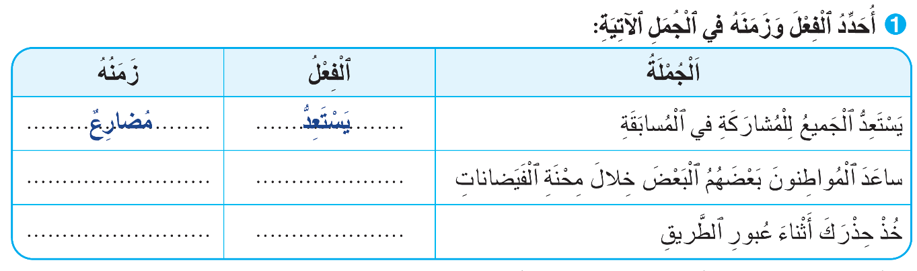
الان سيعمل كل واحد منكم بمفرده؛ أنجزوا التمرين 1 –ص: 14 – أمامكم دقيقة واحدة.
اختــتام الحــصة
ورشة الكتابة
ورشة القراءة
نشاط اعتيادي

Slide 65
صححوا. من يقرأ؟
اختــتام الحــصة
ورشة الكتابة
ورشة القراءة
نشاط اعتيادي
ماضٍ
ساعَدَ
أَمْرٌ
خُذْ

Slide 66
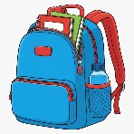


خذوا دفاتر التمارين.
اختــتام الحــصة
ورشة الكتابة
ورشة القراءة
نشاط اعتيادي

Slide 67
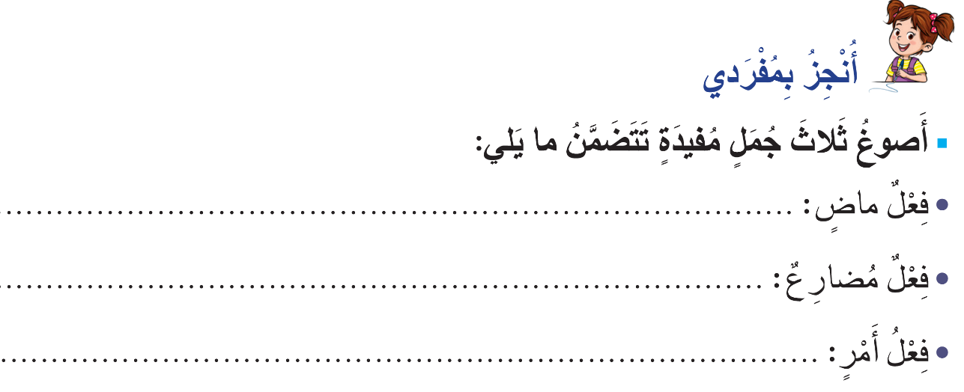
أنجزوا التمرين؛ سأمر بين الصفوف لمساعدتكم وتقييم إنجازكم – أمامكم 3 دقائق.
اختــتام الحــصة
ورشة الكتابة
ورشة القراءة
نشاط اعتيادي

Slide 68
من يقوم لتقديم عمله.
اختــتام الحــصة
ورشة الكتابة
ورشة القراءة
نشاط اعتيادي

Slide 69
اختتام الحصة
اختتام الحصة
ماذا تعلمتم اليوم؟
واجباتكم المنزلية.

Slide 70
اختــتام الحــصة
ورشة الكتابة
ورشة القراءة
نشاط اعتيادي
ماذا تعلمتم اليوم؟
لِتَحْديدِ زَمَنِ ٱلْفِعْلِ ،أَطْرَحُ أَسْئِلَةً:
هَلْ يَدُلُّ ٱلْفِعْلُ عَلى طَلَبِ ﭐلْقِيامِ بِحَدَثٍ؟
هَلْ يَدُلُّ ٱلْفِعْلُ عَلى حَدَثٍ يَقَعُ ٱلآنَ أَوْ يَقَعُ دائِماً أَوْ سَيَحْدُثُ؟
هَلْ يَدُلُّ ٱلْفِعْلُ عَلى حَدَثٍ وَقَعَ في ٱلسّابِقٍ؟
اَلْأمْرُ
اَلْمُضارعُ
اَلْماضي

Slide 71

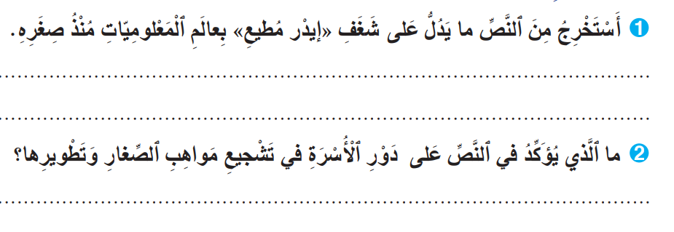
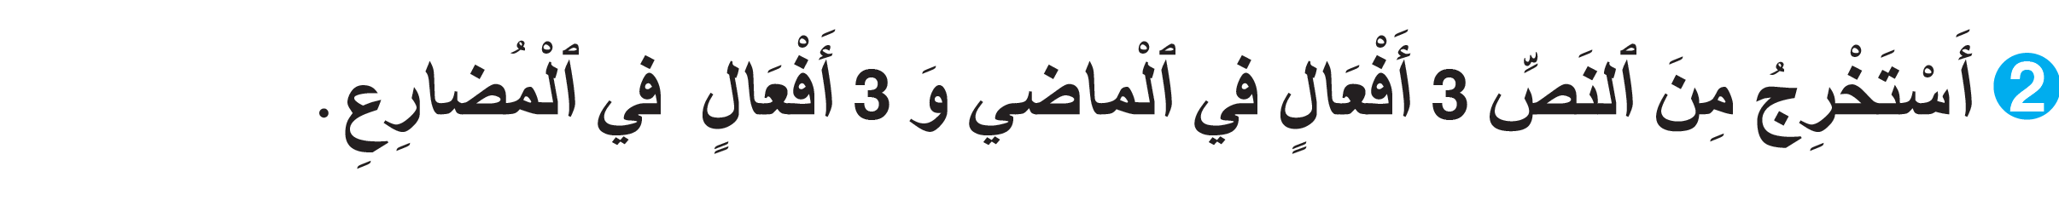
اختــتام الحــصة
ورشة الكتابة
ورشة القراءة
نشاط اعتيادي
واصلوا التدرب على قراءة نص منارات على درب النجاح وأجيبوا عن أسئلة ص: 13 - 14
الصفحة 13
الصفحة 14

Slide 72


إلى اللقاء في الحصة المقبلة
اختــتام الحــصة
ورشة الكتابة
ورشة القراءة
نشاط اعتيادي

Slide 73

بناء على إنجازات المتعلمين خلال الممارسة المستقلة
ما تقديرك لنسبة التحكم في هدف الدرس؟
تسجل النسبة على صفحة اليوم من مذكرة الأستاذ.

